Slide 1
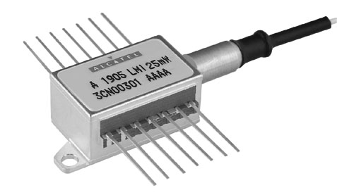
光电子技术基础
廖同庆
安徽大学集成电路学院

Slide 2
光的偏振
Polarization of Light
一、自然光和偏振光
光波是一种电磁波，电磁波是横波，其电场强度矢量E和磁场强度矢量H的振动方向都垂直于波的传播方向，并且它们之间也相互垂直。
在光波的E矢量和H矢量中，能引起感光作用和生理作用的主要是E 矢量，所以把E 矢量称为光矢量，把E矢量的振动称为光振动，并以它的振动方向代表光的振动方向。

Slide 3
光的偏振
平面光波是横电磁波，其矢量的振动方向与光波传播方向垂直。
根据空间任一点电场 E 的矢量末端在不同时刻的轨迹不同，其偏振态可分为：
线偏振光
椭圆偏振光
圆偏振光

Slide 4
Y
Y
y
y
x '
E_{y}
E
y
E_{y}
E
E
E
y '
E_{x′ m}
E_{y}
E
E_{y}
α
E_{y′ m}
α
0
α
α
α
X
X
x
0
x
x
0
E_{x}
0
E_{x}
E_{x}
E_{x}
线偏振光 圆偏振光 椭圆偏振光

Slide 5
二、偏振光的产生和检验
1、偏振光（Polarizer ）的产生
自然光通过某些装置后会变成偏振光，获得偏振的过程为起偏。能够把自然光变成偏振光的装置称为起偏器。光能够透过起偏器的振动方向称为起偏器的透振方向，用
表示。
几种起偏器的原理

Slide 6
2.布儒斯特角入射的情况
入射角满足
(起偏角或布儒斯特角 )
1 ) 两光偏振状态
反射光 -- 完全偏振光（垂直振动）
折射光 -- 部分偏振光
2 ) 反射光线与折射光线垂直

Slide 7
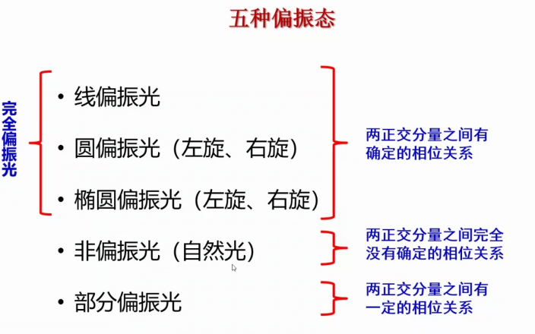

Slide 8
光的独立传播原理及干涉
波动的三个特性——独立性，叠加性，相干性
1 独立性原理
当两列光波在空间交叠时，它们各自的传播互不干扰，各
自独立地按照自己原来的传播方向继续前进，彼此不受影响。
这就是波的独立传播定律
2 叠加性
在波的独立传播定律成立的前提下，当两列或多列波同
时存在时，在它们的交叠区域内每点的振动是各列波单独在
该点产生的振动的合成，这就是波的叠加原理。

Slide 9
（一）光的干涉
光的波动性主要标志之一：两列波叠加后产生干涉现象
光的干涉本质：光强重新分配
当频率相同、振动方向相同或具有固定位相差的光波相遇时，在相遇的区域内就会产生光的干涉现象。
相干的条件：同频率、同偏振、有固定的相位差。

Slide 10
第三章 光和物质的相互作用

Slide 11
激光器的物理基础是光频电磁场与物质的相互作用（特别是共振相互作用）
对大多数激光器，指光与组成物质的原子（或离子、分子）内的电子之间的共振相互作用。
激光器的严格理论是建立在量子电动力学基础上的量子理论，它在原则上可以描述激光器的全部特性。
用不同近似程度的理论去描述激光器的不同层次的特性，每种近似理论都揭示出激光器的某些规律，但也掩盖着某些更深层次的物理现象。

Slide 12
1.三种跃迁过程
1916年，爱因斯坦《关于辐射的量子理论》
概念：自发辐射(spontaneous emission)、 受激辐射(stimulated emission)
光量子与物质相互作用，产生自发辐射、受激吸收与受激辐射三种跃迁。
共振相互作用过程：
光波频率等于原子谐振频率，原子中电子的本征状态改变的过程。
非谐振相互作用:
引起散射等物理现象，导致光传播中折射率等变化。

Slide 13
自发辐射、受激辐射和受激吸收
物质辐射光和吸收光的过程是与原子能级跃迁联系在一起的。光和物质相互作用有三种过程：自发辐射、受激辐射和受激吸收。对多原子系统，这三种过程同时存在并紧密联系。在不同情况下，各个过程所占比例不同，普通光源中自发辐射起主要作用，在激光器的发光过程中，受激辐射起主要作用。

Slide 14
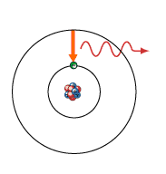
（1）自发辐射
自发辐射
^{在没有光信号作用下自发地跃迁到低能态时所产生的光辐射}
位于能级E₂，的原子不稳定，即使无外界光信号作用，也将在某一时刻自发跃迁到E₁，同时辐射出一个光子：
特点：原子之间毫无联系而且各个原子开始发光的时间参差不一。各列光波频率虽然相同，但它们之间没有固定的相位关系，偏振方向不同，传播方向也不同。自发辐射的光是非相干光。
式中，h：普朗克常数， ：跃迁产生的光波频率。
单个原子自发辐射是随机的，具有时间不确定性；
拥有大量原子的体系单位时间内E₂→E₁的原子数目统计结果是可以确定的
自发跃迁几率A_{21：}单位时间内自发跃迁的原子数密度与E₂上总原子数密度之比
代表每个原子在单位时间内E₂→E₁能级的自发辐射几率，又称自发辐射爱因斯坦系数。
A₂₁完全由原子系统的两特定能级特性决定，与外界信号无关——一定原子的特定能级A₂₁是定值；
各原子自发跃迁中彼此无关——不同原子产生的自发辐射光的方向、位相、偏振状态无确定关系
辐射光是非相干的荧光。自发辐射是各种普通光源的发光机制。

Slide 15
激发态的原子数密度将随时间作指数衰减。其自发辐射的平均寿命等于原子数密度由起始值降到1/e所用时间。
单位时间、单位体积内，E₂上减少的粒子数为：
于是
式中， 为初时E₂能级上的初始原子数。
由E₂→E₁自发跃迁几率决定了粒子在能级E₂上的自发辐射寿命，
物理意义：经过τ_{s}后，E₂上的原子数密度N₂减少到初值 的1/e倍；
τ_{s} 越大，表明原子在E₂上逗留时间越长
无穷大时，称E₂为稳态
τ_{s} 较长的能态称为亚稳态。

Slide 16
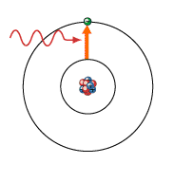
（2）受激吸收
处于低能级的原子受到外来能量hv=E₂-E₁的光照射时，处于E₁能级的原子完全吸收该光子而跃迁到较高能级E₂的过程，叫受激吸收。
受激吸收几率W₁₂：由于受激吸收，单位时间从E₁能级跃迁到 E₂ 能级的原子数密度与E₁能级原子数密度N₁的比值：
W₁₂由辐射引起，不仅与粒子本身性质有关，还与辐射场能量密度 有关，即
B₁₂称为爱因斯坦吸收系数，仅与粒子本身性质有关。

Slide 17
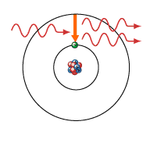
(3) 受激辐射
E₂上原子在频率ν₂₁=（E₂-E₁）/h 的外界光作用下跃迁到E₁，同时
辐射出能量为E₂ -E₁ 、且与外界光信号同一状态的光子，这两个光子再去诱发产生更多状态相同的光子。这样，在一个入射光子作用下，就可以产生大量运动状态相同的光子，这一发射过程称为受激辐射 。
受激发射几率W₂₁：在频率ν₂₁=（ E₂ -E₁ ）/h 的外界光信号作用下，单位时间内从E₂ 跃迁到E₁的原子数密度与N₂ 之比：
不仅与原子特定能级跃迁机构性质有关，还与入射光信号的强度有关
ρ(ν₂₁)：频率为 ν₂₁ 的入射光波的能量密度
B₂₁：爱因斯坦受激发射系数，仅与原子特定的能级跃迁结构性质有关。
外来光子能量要与能级差相等。
受激发射光子与外界信号光子传播方向、振荡频率、偏振方向及相位都相同
受激辐射使外来光强得到放大，经受激辐射后，特征完全相同的光子数增加。受激辐射光子与入射光子属于同一光子态，因而是相干的

Slide 18
光谱线的加宽机制和类型
引起加宽的物理因素对每个发光粒子都是等同的。由于均匀加宽对每个原子的辐射的影响是相同的，因此在均匀加宽的影响下，每个原子都具有相同的辐射特性，即每个原子都以整个线型函数的形式辐射光子。
均匀加宽：
自然加宽、 寿命加宽、压力加宽、热声子加宽
非均匀加宽：
由于某种物理因素的影响，使得发光原子有不同的表观中心频率，使总的辐射谱线加宽。
多普勒加宽、晶格缺陷加宽
综合加宽
Notes:
Certain mechanisms are responsible for broadening the linewidth of a laser:
1. Natural broadening. 2. Doppler Broadening.
3. Pressure broadening.
For many applications, especially when temporal coherence is required (as explained in chapter 10), a small linewidth of the emitted laser wavelength is required.

Slide 19
激光振荡和光学谐振腔
激光振荡的产生：
粒子数反转分布（必要条件)+激活物质置于光学谐振腔中，对光的频率和方向进行选择=连续的光放大和激光振荡输出。
基本的光学谐振腔由两个反射率分别为R₁和R₂的平行反射镜构成，并被称为法布里 - 珀罗(FabryPerot, FP)谐振腔。
由于谐振腔内的激活物质具有粒子数反转分布，可以用它产生的自发辐射光作为入射光。

Slide 20
第4章 光源--激光原理

Slide 21
1 非相干光源、相干光源与激光 ——激光
激光：受激辐射放大光
Laser (Light Amplification by Stimulated Emission of Radiation)
单色亮度高
出射光强远大于入射光强
相位整齐
方向性好
强度高
为信息处理提供了稳定的载息媒介。

Slide 22
激光产生的条件
必要条件：
粒子数反转分布
减少振荡模式数（谐振腔）
充分条件：
起振条件
稳定振荡条件
当光束通过原子或分子系统时，总是同时存在着受激发射和受激吸收两个相互对立的过程，前者使入射光强增加，后者使光束强度减弱。从爱因斯坦关系可知，一般情况下受激吸收总是远大于受激发射，绝大部分粒子数处于基态；
如果激发态的电子数远远多于基态电子数，就会使激光工作物质中受激发射占支配地位，这种状态就是所谓的工作物质“粒子反转分布”状态，又称布居数反转分布。

Slide 23
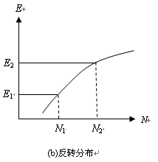
激光产生的必要条件(1)
(2)粒子数反转分布
，光能密度不断增加。处于反转分布状态的物质——激活介质。
粒子在能级上的分布上多下少。为此泵浦源将粒子从低能态抽运到高能态。
通过泵浦源的泵浦工作，可使某些具有特殊能级结构的介质发生粒子数反转分布，
形成激活介质。——泵浦源是形成激光器的物质基础之一。
光射入激活介质时， ，入射光能密度通过激活介质后被“放大”了，
故激活介质如同一个“光放大器”。这样，光的受激发射在激活介质中占了主导地位。
——在工作物质中建立粒子数反转分布状态是形成激光的必要条件。

Slide 25
激光产生的充分条件(1)：起振条件
1.起振条件——阈值条件
增益：受激放大
损失：镜面透射损失（ ），镜面和腔内激活介质存在着吸收、散射等损失，
——增益大于损失，光波放大。
起振：振荡阈值条件
谐振腔两镜面反射率 ， , 透射率 ， ，镜面其它损耗 ， ， 则：
强度 的光射入长L的谐振腔内充满增益系数 的激活介质，单程L后
：单程增益，即光束经过激活介质一次所得的放大倍数。

Slide 26
激光产生的充分条件（2）
2.稳定振荡条件——增益饱和效应
激光往返经过激活介质，强度随传播距离x的增加呈指数上升。
——无限制地增大？？？
当入射光强度足够弱时，增益系数与光强无关，是一个常数；
当入射光强增加到一定程度时，增益系数将随光强的增大而减小
——增益饱和效应。
激光器的稳定振荡条件。
设想某种工作物质在泵浦作用下实现了粒子数反转，即：
外加光强致 的受激发射和 的受激吸收，跃迁几率相等
由于 ，因而 的粒子数大于 的粒子数，
——新平衡下的反转粒子数 ， 变小；
随着往返振荡外加光场 不断增强， 不断减小
增益减小到恰好等于损耗时，就建立了稳态的振荡，形成了稳定的激光输出。

Slide 27
激光器的基本结构及输出
3.4.1激光器的基本结构
激光工作物质——提供形成激光的能级结构体系，激光产生的内因；
泵浦源——提供形成激光的能量激励，激光形成的外因，
光学谐振腔——为激光器提供反馈放大机构，提高受激发射强度、方向、单色性。

Slide 28
激光的特点
激光与普通光源相比，具有许多优良的性能，总的说来，主要表现在以下四个方面：
1.方向性极好
激光束基本沿轴传播，除了LD光束发散角较大之外，一般激光器发散角 和空间
所张立体角 都很小。典型数据 ，相应的 ，
普通光源
2.单色性极好
激光发光频率 受激光跃迁决定，仅有极小线宽( )，
普通光源中单色性最好的 灯谱线宽度
3.相干性
(1)时间相干性：
指同一光源在不大于τ_{c}的两个不同时刻发生的光在空间某处交会能产生干涉的性质，
τ_{c} 相干时间，τ_{c}时间内所走过的光程差 称为相干长度，于是：
谱线线宽
光单色性越好，相应相干时间和相干长度越长，相干性越好，
如 Kr86, Lc=78cm， ，
氦氖激光器 ，

Slide 29
激光的特点
(2) 空间相干性极好
指同一时刻处于某给定光波的同一波阵面上不同两点(线度 ）之间波场的相干性。普通光源：线度 内发出的光，过距离R处间距为d的两狭缝，产生干涉的条件是：
激光器：d 很大也可观察到干涉现象
4.亮度
单位面积光源表面在其法向单位立体角内传送的光功率。
面积 ，方位角 、立体角 处能量 ，则其方向亮度
由于激光器在时间(单色性)和空间(方向性)方面的高度集中，因而具有极高的亮
度与单色亮度。

Slide 30
3.7.2 激光调Q技术
在激光被发现不久后的1961年，就有人提出了调Q的概念，并于1962年制成第一台调Q激光器。它的出现使激光脉冲输出性能得到了几个量级的改善。如今的激光器脉冲宽度可压缩到ns量级，峰值功率达MW量级，这对于激光测距、激光雷达、激光加工和动态全息照相等应用方面的发展起到了决定性的作用。同时，还因强激光引起的光学现象而开辟了一系列的新科学。
在泵浦开始时增大谐振腔的损耗，使振荡阈值提高，振荡于是难以形成，这时，激光上能级的反转粒子数密度便有可能大量积累，当积累到最大值时，突然使谐振腔的损耗变小，于是Q值突增，腔内以极快的速度建立极强的振荡，短时间内反转粒子被大量消耗，转变为腔内的光能量，同时输出一个极强的激光脉冲，称为激光巨脉冲或调Q脉冲。谐振腔的损耗包括反射损耗、吸收损耗、衍射损耗、散射损耗、透射损耗等，用不同的方法、控制不同类型的损耗，就形成不同的调Q方法，常见的有：

Slide 31
3.7.3 激光锁模技术
激光器一般有多个不同的振荡模式，他们本身是不关联、非相干的，其振幅与相位彼此独立；如果能使得各个独立模式在时间上同步、振荡相位一致，则总光场是各个模式光场的相干叠加，输出为一超短脉冲，且参与相干的模越多，不均匀分布越尖锐，脉宽越窄、峰值功率越高。这种通过把激光中所有的模耦合在一起并把各个模的彼此相位关系锁定的方法称为锁模，相应的技术称为锁模技术。它不同于调Q技术。
调Q技术是压缩激光脉宽，提高峰值功率的一种有效方法，其脉宽下限决定于光子平均驻腔寿命，约纳秒量级，称短脉冲。锁模技术可以获得比调Q技术更窄的脉冲，称为超短脉冲。超短脉冲技术先后经历了主动锁模、被动锁模、同步泵浦锁模、碰撞锁模、耦合腔锁模等阶段，从20世纪60年代的皮秒级，发展到70年代的亚皮秒级、80年代的几十飞秒级，到90年代采用光脉冲压缩技术后获得了数飞秒的光脉冲。

Slide 32
半导体激光器

Slide 33
图 3.2 半导体的能带和电子分布
(a) 本征半导体； (b) N型半导体； (c) P型半导体
本征半导体的电子和空穴是成对出现的，用E_{f} 位于禁带中央。
本征半导体中掺入施主杂质，称为N型半导体，E_{f}靠近导带。
本征半导体中，掺入受主杂质，称为P型半导体，E_{f}靠近价带。

Slide 34
增益区的产生：
在PN结上施加正向电压，产生与内部电场相反方向的外加电场，结果能带倾斜减小，扩散增强，耗尽层增大。此时费米能级不再一致，其差值由外加电压决定。
电子运动方向与电场方向相反，便使N区的电子向P区运动，P区的空穴向N区运动，此时PN结的导带上有了较多的电子，同时价带上又出现了较多的空穴，最后形成一个特殊的增益区。
E
p
c
n
E
c
正向偏压下P - N结能带图
h
f
E
n
h
f
f
E
p
f
E
p
n
获得粒子数反转分布
v
E
v
内部电场
外加电场
电子，
空穴

Slide 35
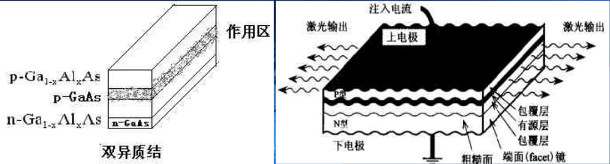
半导体激光器基本结构
半导体激光器的结构多种多样，基本结构是图3.5示出的三层双异质结(DH)平面条形结构。
结构中间有一层厚0.1~0.3 μm的窄带隙P型半导体，称为有源层；两侧分别为宽带隙的P型和N型半导体，称为限制层。三层半导体置于基片(衬底)上，前后两个晶体解理面作为反射镜构成法布里 - 珀罗(FP)谐振腔。
异质结，两种不同的半导体相接触所形成的界面区域。

Slide 36
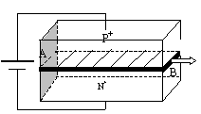
图 5.6 DH激光器工作原理
(a) 双异质结构； (b) 能带； (c) 折射率分布； (d) 光功率分布

Slide 37
3.1.4 发光二极管
LD 和LED的区别
LD发射的是受激辐射光
LED发射的是自发辐射光
LED的结构和LD相似，大多是采用双异质结(DH)芯片，把有源层夹在P型和N型限制层中间，不同的是LED不需要光学谐振腔，没有阈值。
Laser---Light Amplification by Stimulation Emission of Radiation
半导体激光二极管 semiconductor laser diode, Diode Laser, laser diode
发光二极管 Light Emitting Diode

Slide 38
6 光波导
波导又分为
平面波导(薄膜波导)，由三层平板形介质构成，中间一层的折射率最大，上下层较小，这种波导只能在横截面的一个方向上限制光波。
矩形波导(条形波导或带状波导)，可以在横截面内的两个方向上限制光波
圆柱形波导(光导纤维)，包括纤芯和包层。

Slide 39
6.1.1 光纤的结构
光纤是一种高度透明的玻璃丝，由纯石英经复杂的工艺拉制而成。
光纤→中心部分(芯Core)＋同心圆状包裹层(包层Clad)＋涂覆层
特点：ncore>nclad ⇒光在芯和包层之间的界面上反复进行全反射，并在光纤中传递下去。
树脂被覆层
包层
芯

Slide 40
6.1 光纤结构和类型
6.1.1 光纤结构
光纤（Optical Fiber）是由中心的纤芯和外围的包层同轴组成的圆柱形细丝。
纤芯的折射率比包层稍高，损耗比包层更低，光能量主要在纤芯内传输。
包层为光的传输提供反射面和光隔离，并起一定的机械保护作用。
设纤芯和包层的折射率分别为n₁和n₂，光能量在光纤中传输的必要条件是n₁>n₂。

Slide 41
6.1.2 光纤类型
光纤种类很多，这里只讨论作为信息传输波导用的由高纯度石英（SiO₂）制成的光纤。
实用光纤主要有三种基本类型，
突变型多模光纤（Step-Index Fiber, SIF）
渐变型多模光纤（Graded-Index Fiber, GIF）
单模光纤（Single-Mode Fiber, SMF）
相对于单模光纤而言，突变型光纤和渐变型光纤的纤芯直径都很大，可以容纳数百个模式，所以称为多模光纤。
原则上讲，传输系统中的任意一个特解就是一种可能的传播场。不同的场有不同
的传播特性，通常把能在传输系统中独立存在的电磁场称为模式或波型。

Slide 42
图 6.2 三种基本类型的光纤
(a) 突变型多模光纤； (b) 渐变型多模光纤； (c)单模光纤

Slide 44
6.2 光纤传输原理
分析光纤传输原理的常用方法：
几何光学法
波动方程法

Slide 45
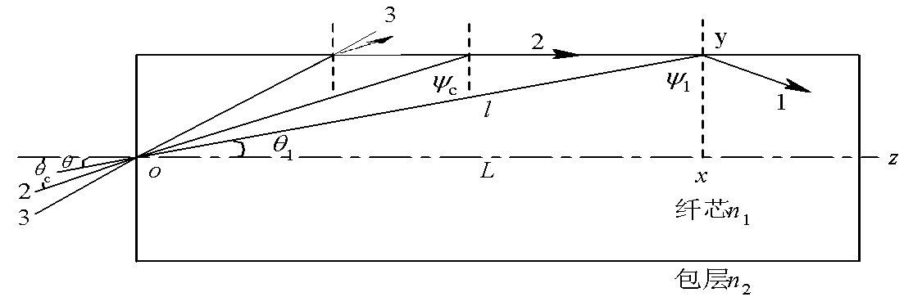
根据这个传播条件，定义临界角θ_{c}的正弦为数值孔径(Numerical Aperture, NA)。根据定义和斯奈尔定律
NA=n₀sinθ_{c}=n₁cosψ_{c ，} n₁sinψ_{c} =n₂sin90 ° (6.2)
n₀=1，由式（6.2）经简单计算得到
(6.3)
式中Δ=(n₁-n₂)/n₁为纤芯与包层相对折射率差。
NA表示光纤接收和传输光的能力，NA(或θ_{c})越大，光纤接收光的能力越强，从光源到光纤的耦合效率越高。
对于无损耗光纤，在θ_{c}内的入射光都能在光纤中传输。
NA越大，纤芯对光能量的束缚越强，光纤抗弯曲性能越好; 但NA越大，经光纤传输后产生的信号畸变越大，因而限制了信息传输容量。
所以要根据实际使用场合，选择适当的NA。

Slide 46
时间延迟 根据图6.4，入射角为θ的光线在长度为L(ox)的光纤中传输，所经历的路程为l(oy)， 在θ不大的条件下，其传播时间即时间延迟为
式中c为真空中的光速。
由式(6.4)得到最大入射角(θ=θc)和最小入射角(θ=0)的光线之间时间延迟差近似为
(6.5)
这种时间延迟差在时域产生脉冲展宽，或称为信号畸变。
由此可见，突变型多模光纤的信号畸变是由于不同入射角的光线经光纤传输后，其时间延迟不同而产生的。

Slide 47
6.2.2 光纤传输的波动理论
光纤传输的波动理论的两个出发点
波动方程和电磁场表达式
特征方程和传输模式

Slide 48
1. 波动方程和电磁场表达式
设光纤没有损耗，折射率n变化很小，在光纤中传播的是角频率为ω的单色光，电磁场与时间t的关系为exp(jωt)，则标量波动方程为
(6.18a)
(6.18b)
式中，E和H分别为电场和磁场在直角坐标中的任一分量，c为光速。选用圆柱坐标(r，φ，z)，使z轴与光纤中心轴线一致，如图6.6所示。
将式(6.18)在圆柱坐标中展开，得到电场的z分量E_{z}的波动方程为
(6.19)

Slide 49
图 6.6 光纤中的圆柱坐标

Slide 50
1.0
0.8
0.6
0.4
0.2
0
-0.2
-0.4
-0.6
v=0
J_{v}(u)
v=1
v=2
2 4 6 8 10 u
(a)
4
3
2
1
0
k_{v}(w)
v=1
1 2 3 4 5 w
(b)
图6.7 （a)贝赛尔函数；（b)修正的贝赛尔函数

Slide 51
因此，在纤芯和包层的电场E_{z}(r, φ, z)和磁场H_{z}(r, φ, z)表达式为
E_{z1}(r, φ, z) (0<r≤a)
(6.24a)
H_{z1}(r, φ, z) =
(0<r≤a)
(6.24b)
E_{z2}(r, φ, z)
(r≥a)
(6.24c)
H_{z2}(r, φ, z)
(r≥a)
(6.24d)
式中，脚标1和2分别表示纤芯和包层的电磁场分量，A和B为待定常数，由激励条件确定。J_{v}(u)和K_{v}(w)如图6.7所示，J_{v}(u)类似振幅衰减的正弦曲线，K_{v}(w)类似衰减的指数曲线。
式(6.24)表明，光纤传输模式的电磁场分布和性质取决于特征参数u、w和β的值。
u和w决定纤芯和包层横向(r)电磁场的分布，称为横向传输常数；β决定纵向(z)电磁场分布和传输性质，所以称为(纵向)传输常数。

Slide 52
(6.28)
横坐标的V称为归一化频率， 根据式(6.22)
(6.29)
图中每一条曲线表示一个传输模式的β随V的变化， 所以方程(6.26)又称为色散方程。

Slide 53
T
图 6.8 若干低阶模式归一化传输常数随归一化频率变化的曲线

Slide 54
表6.2 低阶（v=0和v=1）模式和相应的V值范围
V值范围
低阶模式
0~2.405
2.405~3.832
3.832~5.520
5.520~7.016
7.016~8.654
8.654~10.173
LP₀₁ HE₁₁
LP₁₁ HE₂₁ TM₀₁ TE₀₁
LP₀₂ HE₁₂
LP₁₂ HE₂₂ TM₀₂ TE₀₂
LP₀₃ HE₁₃
LP₁₃ HE₂₃ TM₀₃ TE₀₃

Slide 55
图 6.9 四个低阶模式的电磁场矢量结构图

Slide 56
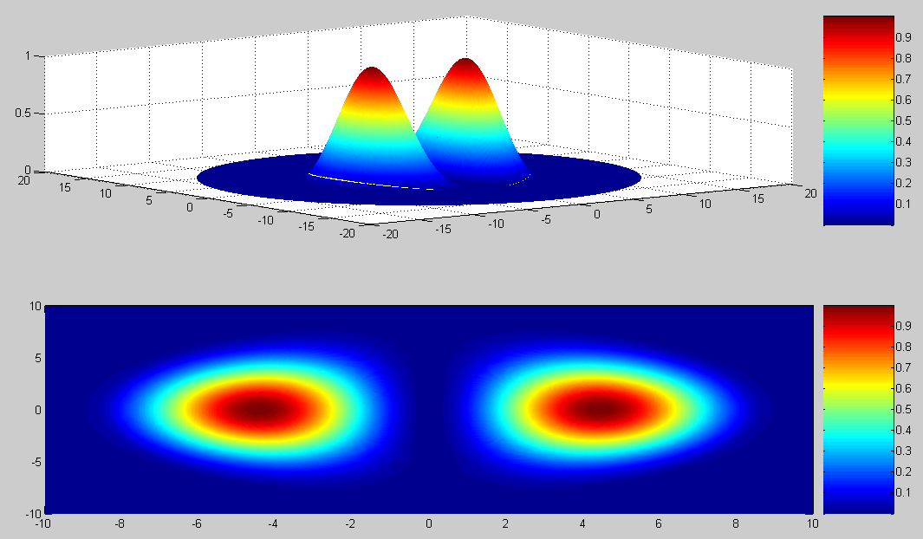
LP₀₁模电力线和磁力线在光纤中的分布

Slide 57
4. 单模光纤的模式特性
单模条件和截止波长 从图6.8和表6.1可以看到，传输模式数目随V值的增加而增多。
当V值减小时，不断发生模式截止， 模式数目逐渐减少。
特别值得注意的是当V<2.405时，只有HE₁₁(LP₀₁)一个模式存在，其余模式全部截止。
HE₁₁称为基模，由两个偏振态简并而成。
由此得到单模传输条件为
(6.36)
由式(6.36)可以看到，对于给定的光纤(n₁、n₂和a确定)，存在一个临界波长λc，当λ<λc时，是多模传输，当λ>λc时，是单模传输，这个临界波长λc称为截止波长。

Slide 58
光 纤
驱动电路
光电二极管
中继器
调制器
放大器
光纤
光纤
光源
判决器

Slide 59
光纤的传输性能
光纤性能是有限制的，随着信道数据率和传输距离的增加，光纤不再是一个透明管道.
传输特性
损耗(dB/km)，直接影响中继距离；
色散(ps/nm.km)，将引起光脉冲展宽和码间串扰，最终影响通信距离和容量；
非线性效应
为维持误码率不变，需提高接收功率，所需增加相应的功率称为功率代价。（Power Penalty）

Slide 60
7.2 光纤的损耗特性
光纤损耗是通信距离的固有限制，在很大程度上决定着传输系统的中继距离，损耗的降低依赖于工艺的提高和对石英材料的研究。
损耗定义:
若P_{in}是入射光纤的功率，则传输功率P_{o}为：
这里α代表光纤损耗，L是光纤长度，习惯上光纤的损耗通过下式用dB/km来表示：
P_{OUT}--出纤光功率 P_{in}--入纤光功率

Slide 61

光纤损耗谱特性
2.5
OH离子吸收峰
第一传输窗口
在1.55μm处最小损耗约为0.2dB/km
损 耗 (dB/km)
第二传输窗口
第三传输窗口
红外吸收
瑞利散射
0.2
紫外吸收
850
1300
1550
波 长 (nm)
损耗主要机理：材料吸收、瑞利散射和辐射损耗

Slide 62
光纤的损耗机理(1)
材料吸收
紫外、红外、OH离子、金属离子吸收等，是材料本身所固有的--本征吸收损耗
OH离子吸收：O-H键的基本谐振波长为2.73 μm，与Si-O键的谐振波长相互影响，在光纤通信波段内产生一系列的吸收峰，影响较大的是在1.39、1.24、0.95 μm，峰之间的低损耗区构成了光纤通信的三个窗口。
减低OH离子浓度，减低这些吸收峰---全波光纤（AllWave 康宁）

Slide 63
光纤的损耗机理(2)
瑞利散射是一种基本损耗机理。
由于制造过程中沉积到熔石英中的随机密度变化引起的，导致折射率本身的起伏，使光向各个方向散射。
大小与λ⁴成反比， α_{R}＝C/ λ⁴（dB/km）因而主要作用在短波长区。
瑞利散射损耗对光纤来说是其本身固有的，因而它确定了光纤损耗的最终极限。
在1.55 μm波段，瑞利散射引起的损耗仍达0.12~0.16 dB/km，是该段损耗的主要原因。

Slide 64
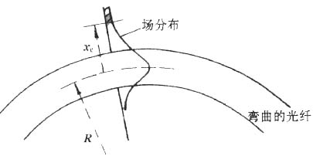
光纤的损耗机理(3)
辐射损耗又称弯曲损耗，包括两类：一是弯曲半径远大于光纤直径，二是光纤成缆时轴向产生的随机性微弯。
定性解释：导模的部分能量在光纤包层中（消失场拖尾）于纤芯中的场一起传输。当发生弯曲时，离中心较远的消失场尾部须以较大的速度行进，以便与纤芯中的场一同前进。这有可能要求离纤芯远的消失场尾部以大于光速的速度前进，由于这是不可能的，因此这部分场将辐射出去而损耗掉。

Slide 65
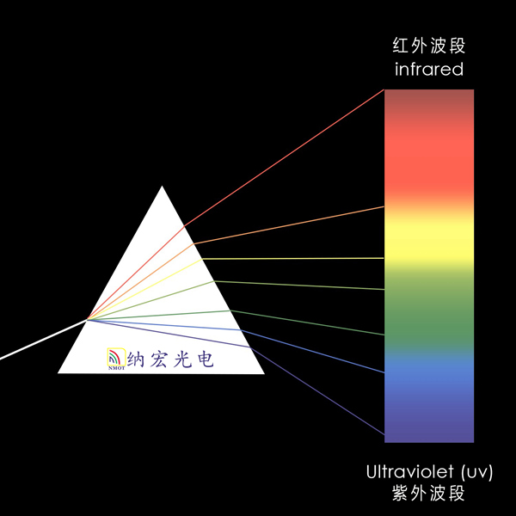
7.3.1 光纤的色散特性
光纤色散：信号能量中的各种分量由于在光纤中传输速度不同，而引起的信号畸变。将引起光脉冲展宽和码间串扰，最终影响通信距离和容量。
色散类型
模间色散：不同模式对应有不同的模折射率，导致群速度不同和脉冲展宽（仅多模光纤有）
波导色散 β(λ)：传播常数随频率变化
材料色散 n(λ)：折射率随频率变化
偏振模色散PMD
波长色散

Slide 66
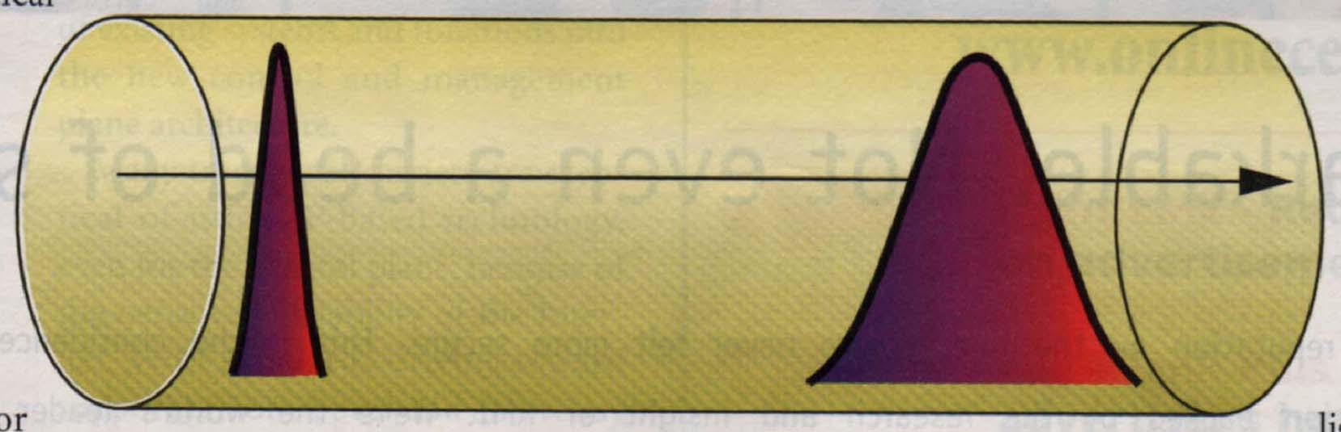
群速色散(GVD)
由光源发射进入光纤的光脉冲能量包含许多不同的频率分量，脉冲的不同频率分量将以不同的群速度传播，因而在传输过程中必将出现脉冲展宽，这种现象称为群速色散（GVD）、模内色散或简言之光纤色散。包括材料色散和波导色散。
Chromatic dispersion causes different wavelengths of a light pulse to travel at different speeds in fiber, resulting in pulse spreading

Slide 67
光脉冲展宽(1)
光脉冲展宽：由于光脉冲包含许多频率分量，因而群速度的频率相关性导致了脉冲传输过程中展宽，不再同时到达光纤输出端。
脉冲展宽同β₂、光纤长度L和信号谱宽Δω成正比
为群速度色散（GVD）
β₂决定了脉冲在光纤中的展宽程度

Slide 68
光脉冲展宽(2)
以色散参数D[ps/(nm. km)]表达脉冲展宽
D的定义为：
D代表两个波长间隔为1nm的光波传输1km距离后的时延
脉冲展宽：
Δλ以波长单位表达的光信号谱宽

Slide 69

单模光纤的色散
材料色散D_{M}，纤芯材料的折射率随波长变化导致了这种色散，这样即使不同波长的光经历过完全相同的路径，也会发生脉冲展宽。
波导色散D_{W}，由于单模光纤中只有约80％的光功率在纤芯中传播，20％在包层中传播的光功率其速率要更大一些，这样就出现了色散。波导色散的大小取决于光纤的设计，因为模式传播常数β是a/λ的函数(a纤芯半径，a/λ是光纤相当于波长的尺度).

Slide 70
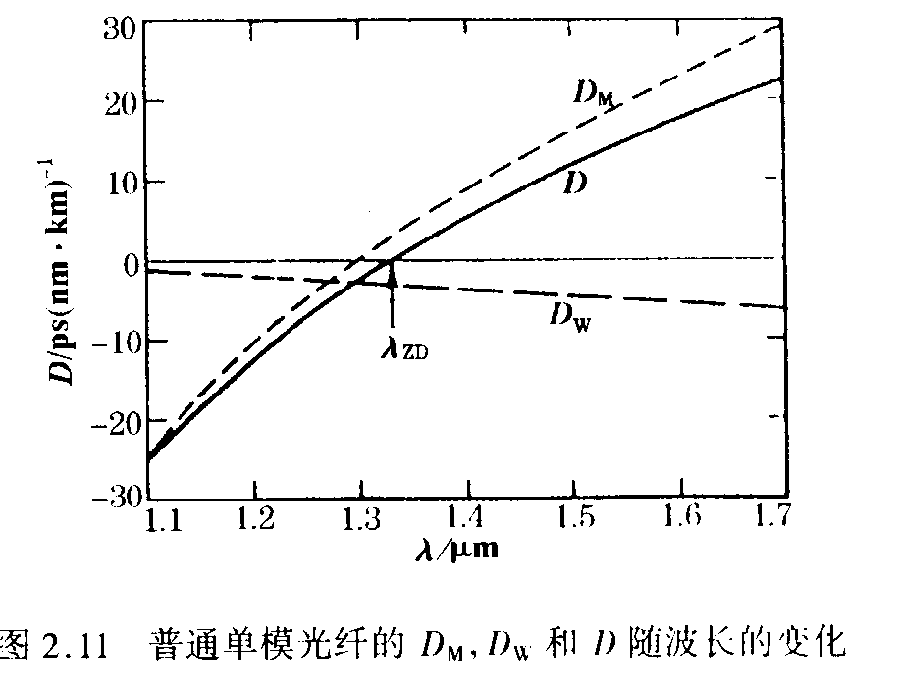
单模光纤的色散
D=D_{M}+D_{W}
17ps/nm.km@1550nm
零色散波长

Slide 71
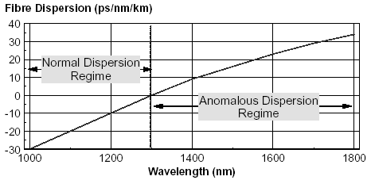
Dispersion of “Standard” Single-Mode Fiber
零色散波长
D
λ< λ_{D} 正常色散区
β₂>0, D<0 红快兰慢
光脉冲的较高的频率分量（兰移）比较低的频率分量（红移）传输得慢
λ> λ_{D} 反常色散区
β₂<0, D>0兰快红慢
光脉冲的较高的频率分量（兰移）比较低的频率分量（红移）传输得快

Slide 72
G.653色散位移光纤
17ps/nm.km
0.6
G.652
20
10
0
-10
-20
0.5
EDFA
频带
G.653
0.4
衰减 (dB/km)
色散(ps/nm.km)
0.3
0.2
0.1
1100
1200
1300
1400
1500
1600
1700
波长(nm)

Slide 73

G.653色散位移光纤
Problem
17ps/nm.km
0.6
G.652
20
10
0
-10
-20
0.5
EDFA
频带
G.653
非线性大
色散非常小@1550nm窗口⇒不同信道的WDM信号传输速度相近⇒四波混频FWM严重
0.4
0.3
衰减 (dB/km)
色散(ps/nm.km)
0.2
0.1
1100
1200
1300
1400
1500
1600
1700
波长(nm)

Slide 74
G.655非零色散位移光纤
17ps/nm.km
0.6
G.652
20
10
0
-10
-20
0.5
EDFA
频带
G.653
0.4
0.3
衰减 (dB/km)
色散(ps/nm.km)
0.2
G.655
0.1
1100
1200
1300
1400
1500
1600
1700
波长(nm)

Slide 75
WDM(波分复用)
光发射机
λ1
λ1
光接收机
光发射机
λ2
EDFA
λ2
光接收机
光发射机
λ3
λ3
光接收机
光发射机
λN
复用器
解复用器
λN
光接收机

Slide 76
7.4 光纤中的非线性光学效应
7.4.1 概述
7.4.2 受激非弹性散射
受激布里渊散射(SBS)
受激喇曼散射(SRS)
7.4.3 非线性折射率
自相位调制(SPM)
互相位调制(XPM)
四波混频(FWM)

Slide 77
光纤中的非线性效应可分为两类:
一、受激非弹性散射：光场经过非弹性散射将能量传递给介质产生的效应。包括：受激布里渊散射(SBS)和受激喇曼散射(SRS)
二、非线性折射率：光纤折射率与光强的相关性产生的效应。包括：自相位调制(SPM)、互相位调制(XPM)和四波混频(FWM)

Slide 78
7.4.2 受激非弹性散射
一、概述
受激非弹性散射：散射光频率下移，光场把部分能量传递给介质。
一个高能量光子（通常称为泵浦）被散射成一个低能量的光子（斯托克斯光），同时产生能量为两光子能量差的另一个能量子。
SBS参与的能量子为声学声子，只有后向散射
SRS参与的能量子为光学声子，以前向散射为主，但也有后向散射。
参考文献：
C. Kittel, Introduction to solid state physics, Fifth edition. Wiley & Sons, 1976.

Slide 79
2.4.3 非线性折射率
在较高入射光功率下，纤芯折射率应表示为：(光场线偏振，光脉冲宽度>1ps)
光场幅度的有效值或均方根
线性折射率
非线性折射率或Kerr系数
折射率的非线性影响一般很小。但光纤中大部分非线性效应都起源于非线性折射率。

Slide 80
一、自相位调制SPM
折射率非线性分量的出现将引起导模传播常数的变化，使传播常数增加了一附加项：
光纤中传输的功率
线性传输时的传播常数
非线性系数
光纤有效截面积
由模场自己产生的非线性效应而引起的非线性相移称为自相位调制，信号光强的瞬间变化引起其自身的相位调制。

Slide 81
色散对SPM效应的影响 (2)
为此定义N：
N决定脉冲在传播过程中，是SPM还是GVD效应起主要作用:
N<<1时，GVD起支配作用；
N>>1时，SPM起支配作用；
N ≈ 1时，GVD和SPM共同作用，光脉冲的传输特性将出现许多新的特点。

Slide 82
第八章 电光调制
光轴：若改变入射光的方向，将发现在晶体内存在着一些特殊的方向，沿着这些特殊方向传播的光并不发生双折射，即o光和e光的传播速度和传播方向都一样。这些特殊的方向就称为晶体的光轴。
注意：光轴仅标志一定的方向。

Slide 83
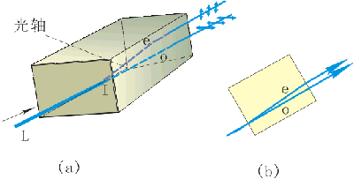
主平面：
晶体中光的传播方向与晶体光轴构成的平面。
o光振动垂直主平面，e光振动在主平面内。
主截面
晶体表面的法线与晶体光轴构成的平面。
当光的入射面为主截面时，o光和e光的主平面都在主截面内，此情形下o光与e光的振动方向相互垂直。

Slide 84
Ch8. 电光效应
电光效应，即某些晶体在外加电场的作用下，其折射率将发生变化，当光波通过此介质时，其传输特性就受到影响而改变，这种现象称为电光效应。
§8.1 电光效应的物理基础
光波在介质中的传播规律受到介质折射率分布的制约，而一些晶体的折射率（介电常量）的分布又与其外加电场密切相关。晶体折射率由施加电场E的幂级数表示，即

Slide 85
1.电致折射率变化
对电光效应的分析和描述有两种方法：一种是电磁理论方法，但数学推导相当繁复；另一种是用几何图形——折射率椭球体(又称光率体)的方法，这种方法直观、方便，故通常都采用这种方法。
在晶体未加外电场时，主轴坐标系中，折射率椭球由如下方程描述：
(2.1.2)

Slide 86
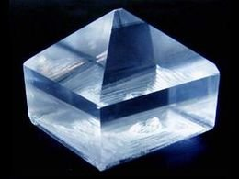
式中， 是电场沿 方向的分量。具有 元素的 矩阵称为电光张量，每个元素的值由具体的晶体决定，它是表征感应极化强弱的量。下面以常用的KDP晶体为例进行分析。
KDP（KH₂PO₄）类晶体属于四方晶系，42m点群，是负单轴晶体, 因此有
, 这类晶体的电光张量为:

Slide 87
(8.1.6)

Slide 88
将(8.1.7)式代入(8.1.3)式,便得到晶体加外电场 E 后的新折射率椭球方程式:
可看出, 外加电场导致折射率椭球方程中“交叉”项的出现, 加电场后, 椭球的主轴不再与 x, y, z轴平行。因此, 必须找出一个新的坐标系, 使(8.1.8)式在该坐标系中主轴化, 这样才可能确定电场对光传播的影响。为了简单起见，将外加电场的方向平行于轴， , 于是(8.1.8)式变成：

Slide 89
(8.1.9)
为了寻求一个新的坐标系 (x’, y’, z’)，使椭球方程不含交叉项，即具有如下形式：

Slide 90
=
y’
y
z
z
'
x’
x
=
x
′
cos
α
+
y
′
sin
α
α
x
y
=
-
′
α
+
′
α
x
sin
y
cos
(
8
.
1
.
11
)
将(8.1.11)式代入(8.1.9)式
令交叉项为零，即 , 则方程式变为
(8.1.12)
这就是KDP类晶体沿Z轴加电场之后的新椭球方程，如图所示。其椭球主轴的半长度由下式决定：

Slide 91
y
y'
x'
45⁰
x
图8-1 加电场后的椭球的形变

Slide 92
=
1
γ
n
n
+
n
3
E
x
′
0
2
0
63
z
=
1
γ
3
n
n
-
n
E
y
′
0
2
0
63
z
n
=
n
z
′
e
由此可见，KDP晶体沿 z（主）轴加电场时，由单轴晶变成了双轴晶体，折射率椭球的主轴绕z轴旋转了45º角，此转角与外加电场的大小无关，其折射率变化与电场成正比，(8.1.13)式的△n值称为电致折射率变化。这是利用电光效应实现光调制、调Q、锁模等技术的物理基础。

Slide 93
§ 2．2 电光相位延迟
下面分析电光效应如何引起相位延迟。一种是电场方向与通光方向一致, 称为纵向电光效应; 另一种是电场与通光方向相垂直, 称为横向电光效应。仍以KDP类晶体为例进行分析, 沿晶体 Z 轴加电场后，其折射率椭球如图所示。
(8.1.12)
在(8.1.12)式中，令 Z’ = 0，得到该椭圆的方程为:

Slide 94
这个椭圆的一个象限如图中的暗影部分所示。它的长、短半轴分别与 x’ 和 y’ 重合, x’ 和 y’ 也就是两个分量的偏振方向, 相应的折射率为 n_{x’} 和 n_{y’} 。
z

Slide 95
因此，当这两个光波穿过晶体后将产生一个相位差
式中的V = E_{z} L是沿 Z 轴加的电压；当电光晶体和通光波长确定后，相位差的变化仅取决于外加电压，即只要改变电压，就能使相位成比例地变化。

Slide 96
当光波的两个垂直分量E_{x’} , E_{y’} 的光程差为半个波长(相应的相位差为π)时所需要加的电压，称为“半波电压”，通常以 表示。由(2.2.4)式得到
半波电压是表征电光晶体性能的一个重要参数，这个电压越小越好，特别是在宽频带高频率情况下，半波电压小，需要的调制功率就小。半波电压通常可用静态法(加直流电压)测出，再利用(2. 2. 8)式就可计算出电光系数 值。下表为KDP型(42m晶类)晶体的半波电压和电光系数（波长＝0.55um）的关系。

Slide 97
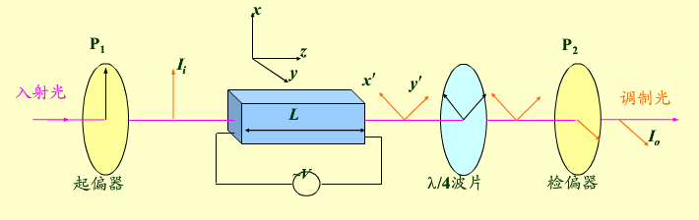
纵向电光调制（通光方向与电场方向一致）
图 纵向电光强度调制的典型结构。
电光晶体(KDP)置于两个成正交的偏振器之间，其中起偏器P₁的偏振方向平行于电光晶体的x轴，检偏器P₂的偏振方向平行于y轴，当沿晶体z轴方向加电场后，它们将旋转45º变为感应主轴x’, y’。因此，沿z轴入射的光束经起偏器变为平行于x轴的线偏振光，进入晶体后(z=0)被分解为沿x’和y’方向的两个分量，两个振幅(等于入射光振幅的1/ ）和相位都相等．分别为：

Slide 98
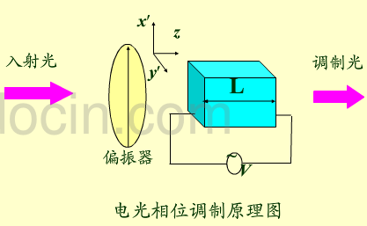
§ 2.4 电光相位调制
图1.2-9所示的是电光相位调制的原理图，它由起偏器和电光晶体组成。起偏器的偏振方向平行于晶体的感应主轴x’(或y’)，此时入射晶体的线偏振光不再分解成沿x’、y’两个分量，而是沿着x’(或y’)轴一个方向偏振，故外电场不改变出射光的偏振状态，仅改变其相位，相位的变化为
(8.4.1)

